Slide 1
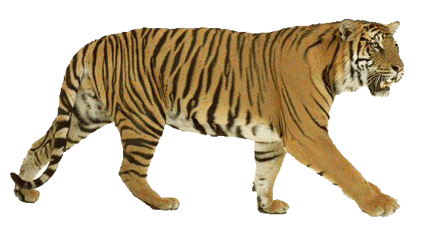
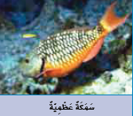
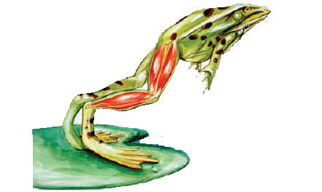
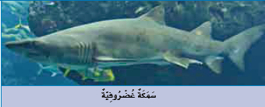
كتاب الطالب صـ64
التمهيد
بعض الحيوانات تتميز بوجود عمود فقري. ماهي الفقاريات؟

Slide 2
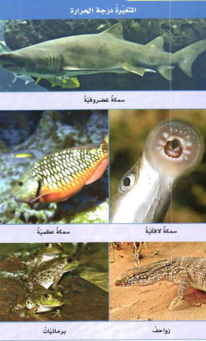
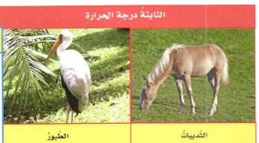
الفصل الثاني
الحيوانات الفقارية
الوحدة الأولى
الدرس الثاني
فقاريات
يمثل العمود الفقري جزءا من الهيكل الداخلي الذي يدعم الجسم ويسمح بحرية الحركة
الزواحف
الأسماك اللافكية
الطيور
الأسماك الغضروفية
الأسماك العظمية
الثدييات
البرمائيات
كتاب الطالب صـ66

Slide 3
الفصل الثاني
الحيوانات الفقارية
الوحدة الأولى
الدرس الثاني
فقاريات من حيث درجة الحرارة
فقاريات متغيرة درجة الحرارة
فقاريات ثابتة درجة الحرارة
الأسماك والبرمائيات والزواحف
مثل الطيور والثدييات
لا تستطيع تنظيم درجة حرارة أجسامها ، فهي تتغير تبعاً للبيئة المحيطة
تستخدم طاقة الغذاء لتحافظ على درجة حرارة أجسامها ثابتة .
كتاب الطالب صـ66

Slide 4
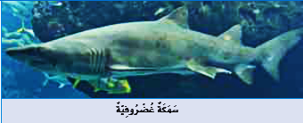
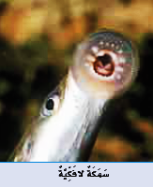
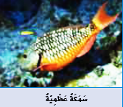
الفصل الثاني
الحيوانات الفقارية
الوحدة الأولى
الدرس الثاني
الأســمـــاك
أسماك عظمية
أسماك غضروفية
أسماك عديمة الفك
أكبر الفقاريات وتتكون هياكلها من العظام وتغطي أجسامها القشور مثل التونة والسمكة الذهبية
تحتوي هياكلها على مادة مرنة تسمى الغضروف
تحتوي هياكلها على مادة مرنة تسمى الغضروف
كتاب الطالب صـ67

Slide 5
الفصل الثاني
الحيوانات الفقارية
الوحدة الأولى
الدرس الثاني
البرمائيات
مِنْهَا الضَّفادِعُ والسّلمندراتُ تُعَدُّ مِنَ الْحَيَوَانَاتِ المُتَغَيِّرَةِ دَرَجَةِ الْحَرَارَةِ. تَقْضِي الْبَرمَائيَّاتُ جُزْءًا من دَوْرَةِ حَياتِها في المَاءِ وَتَقْضِي الجُزْءَ الآخَرَ عَلَى اليابِسَةِ. تَبْدَأُ دَوْرَةُ حَياةِ الضِّفْدَعِ في الْمَاءِ مِثْلَ جَمِيعِ الْبَرمَائيَّاتِ، حَيثُ تَضَعُ الأُنْثَى بَيْضًا يَفْقِسُ عَنْ أبي ذُنَيْبَةَ، وله أَجْزاءٌ مِثْلُ الخَياشيمِ تُساعِدُهُ عَلَى العَيْشِ في الْمَاءِ، وعَنْدَما يَنْمُو تَتَغَيَّرُ هذهِ الأَجْزاءُ وتَتَحَوَّلُ إِلَى رِئَاتٍ. مَعَ أنَّ لِلْبَرمائيَّاتِ رِئَاتٍ فَهي تَتَنَفَّسُ أَيْضًا عَنْ طَريقِ الجِلْدِ. لِذَا، يَجِبُ أَنْ يَكونَ جِلْدُها رَطْبًا، وإِذَا جَفَّ جِلْدُها فَإِنَّها تَموتُ. وَلأَجْلِ ذَلِكَ تَعِيشُ البَرمائيَّاتُ قُرْبَ الْمَاءِ باستِمْرارٍ.
كتاب الطالب صـ68

Slide 6
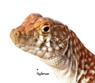
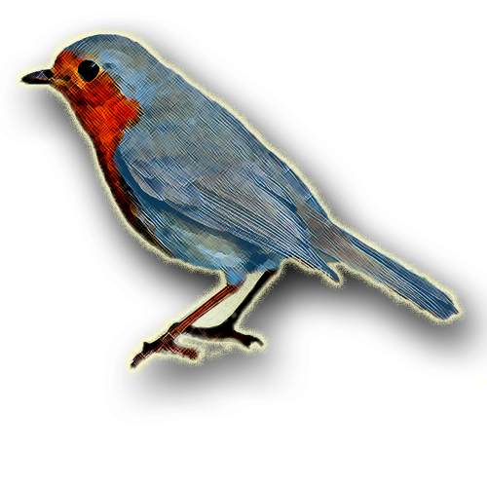
الفصل الثاني
الحيوانات الفقارية
الوحدة الأولى
الدرس الثاني
الزواحف والطيور
الزواحـف
تنتمي السَّحالي والثعابين والسَّلاحف إلى الزَّواحف.
والزَّواحُف من الحيوانات المتغيِّرة درجة الحرارة، الَّتي
تعيش على اليابسة، وجلدها مغطى بحراشف أو صفائح
تحميها من فقدان الماء. وهذه المخلوقات لا تتنفس عن طريق جلدها كما البرمائيات، بل تعتمد على رئتيها في ذلك.
الطيور
حيوانات فقاريَّة ثابتة درجِة الحرارة، لها ريش خفيف
يبقيها دافئة وجافَّة، ولها مناقير ورجلان تنتهيان بقدمين
لهما مخالب، ويوجد على أقدامها حراشف. على الرغم من أنَّ كلَّ الطيور لها ريش إلَّا أنَّ بعضها لا يستطيع الطيران.
كتاب الطالب صـ69

Slide 7
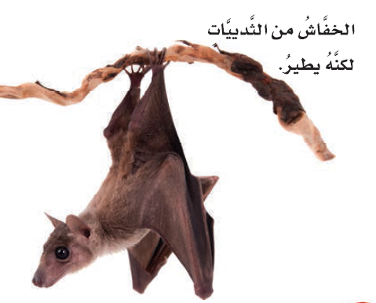
الفصل الثاني
الحيوانات الفقارية
الوحدة الأولى
الدرس الثاني
الثدييات
فقاريات ثابتة درجة الحرارة . لها شعر أو فرو يكسو جسمها ، وتعيش في معظم البيئات على اليابسة وفي الماء وبين الأشجار ، كما أنها ترعى صغارها .
تصنف الثدييات إلى ثلاث مجموعات حسب طريقة ولادة صغارها :-
معظم الثدييات تلد صغارها ، وبعضها يضع بيضاً .
وإناث الثدييات تنتج الحليب لإرضاع صغارها .
ونحن نتناول حليب بعض الثدييات ؛ فهو شراب لذيذ وغذاء مفيد تتجلى في تكوينه ونقاوته عظمة الخالق سبحانه وتعالى وحكمته . قال تعالى : ( وإن لكم في الأنعام لعبرة نسقيكم مما في بطونه من بين فرثٍ ودمٍ لبناً خالصاً صائغاً للشاربين ) النحل
كتاب الطالب صـ71

Slide 8
كتاب الطالب صـ72
الفصل الثاني
مراجعة الدرس الثاني
الوحدة الأولى
ملخص مصور
الفقاريات لها عمود فقري ، وتضم الفقارياات سبع طوائف ، منها: الثدييات ، الطيور ، والزواحف .
الأسماك والبرمائيات والزواحف فقاريات متغيرة درجة الحرارة . والطيور فقاريات ثابتة درجة الحرارة ويغطي جسمها ريش .
الثدييات فقاريات ثابتة درجة الحرارة ، ويغطي جسمها الشعر أو الفرو ، وهي تضع صغارها بثلاث طرائق .

Slide 9
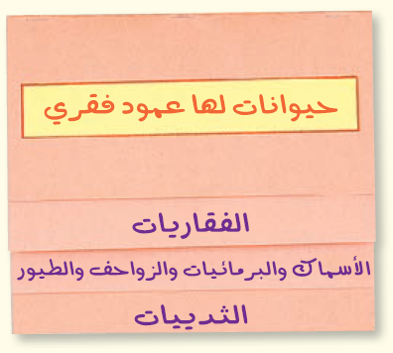
كتاب الطالب صـ72
الفصل الثاني
مراجعة الدرس الثاني
الوحدة الأولى
المطويات
أنظم أفكاري
أعمل مطوية كالمبينة في الشكل ، ألخص فيها ما تعلمته عن الحيوانات الفقارية .

Slide 10
كتاب الطالب صـ72
الفصل الثاني
مراجعة الدرس الثاني
الوحدة الأولى
أفكر وأتحدث وأكتب
1- المفردات :
الحيوانات التي تستمد الحرارة من البيئة الخارجية لتبقى دافئة تسمى .........................................
متغيرة درجة الحرارة .
2- أقارن . فيم تتشابه طوائف الفقاريات السبعة ، وفيم تختلف ؟
تختلف
تتشابه
تختلف
لها عمود فقري بعضها متغير
درجة الحرارة
بعضها ثابت
درجة الحرارة

Slide 11
كتاب الطالب صـ72
الفصل الثاني
مراجعة الدرس الثاني
الوحدة الأولى
3- التفكير الناقد :
السلمندر مخلوق حي يشبه السحلية إلا أنه ينتمي إلى البرمائيات ، ما الصفة التي لدى السلمندر وليست لدى السحلية ؟
الإجابة :
لأن سلمندر الماء من البرمائيات فإن له جلدا رطباً ويضع بيوضه في الماء بينما السحلية جلدها جاف وتضع بيوضها على اليابسة .

Slide 12
كتاب الطالب صـ72
الفصل الثاني
مراجعة الدرس الثاني
الوحدة الأولى
4- أختار الإجابة الصحيحة
4- جميع الطيور و الثدييات :
لها عمود فقري وتنتج الحليب .
ب- تبيض، ولها عمود فقري.
ج- لها عمود فقري وترعي صغارها .
د- تبيض، ودرجة حرارة أجسامها ثابتة.

Slide 13
كتاب الطالب صـ72
الفصل الثاني
مراجعة الدرس الثاني
الوحدة الأولى
5- السؤال الأساسي :
أي الحيوانات لها عمود فقري ؟
الإجابة :
سميت الحيوانات التي لها عمود فقري بالفقاريات وتشمل :
( الأسماك – البرمائيات – الزواحف – الطيور – الثدييات )

Slide 14
كتاب الطالب صـ72
الفصل الثاني
مراجعة الدرس الثاني
الوحدة الأولى
العلوم والكتابة :
الكتابة الوصفية
أختار حيوانا فقارياً من الحيوانات التي تعيش في منطقتي ، أكتب فقرة أوضح فيها نوع هذا الحيوان وأصف بعض خصائصه .
العلوم والرياضيات :
كتلة الحوت الأزرق
إذا كانت كتلة الحوت الأزرق حوالي 100 طن ، فما كتلته بالكيلو جرامات ؟
الإجابة :
كتلة الحوت الأزرق = 100 × 1000= 100000كجم

Slide 15
الواجب
س:أختر الإجابة الصحيحة من بين الاجابات المعطاة فيما يأتي؟
1ــ تنتمي السلاحف إلى:
أ- الزواحف . ج- الثدييات .
ب-الأسماك . د-البرمائيات .
2 ــ تنتمي الضفادع إلى :
أ- الأسماك . ب- الطيور .
ج- البرمائيات . د- الثدييات .

